Slide 1
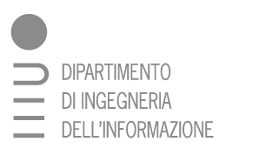

Sviluppo e testing di Software conforme allo standard IEEE 3302-2022 per una codifica audio ad alta qualità per la conservazione del patrimonio culturale musicale utilizzando un approccio Test-Driven Development
Laureando
Alberto Pasqualetto
Relatore
prof. Sergio Canazza
Correlatori
dott. Alessandro Russo
dott. Matteo Spanio

Slide 2
Conservazione
È importante preservare le opere dell’uomo dall’usura e dal tempo.
Conservazione passiva → salvaguardia dell’opera fisica
Conservazione attiva → salvaguardia del contenuto
Un metodo di conservazione attiva è la digitalizzazione.
Per ottenere una digitalizzazione fedele si devono memorizzare:
Informazione primaria (musica per nastro magnetico)
Informazioni ausiliarie (annotazioni, alterazioni, storia)
È importante automatizzare le attività ripetitive per evitare errori e risparmiare sui costi.

Slide 3
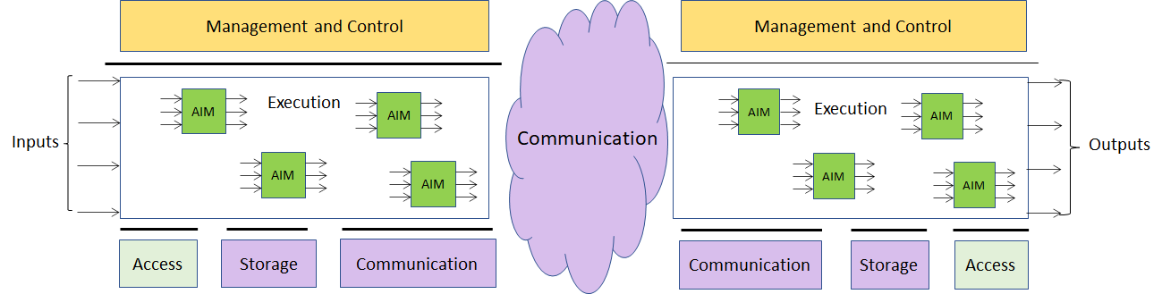
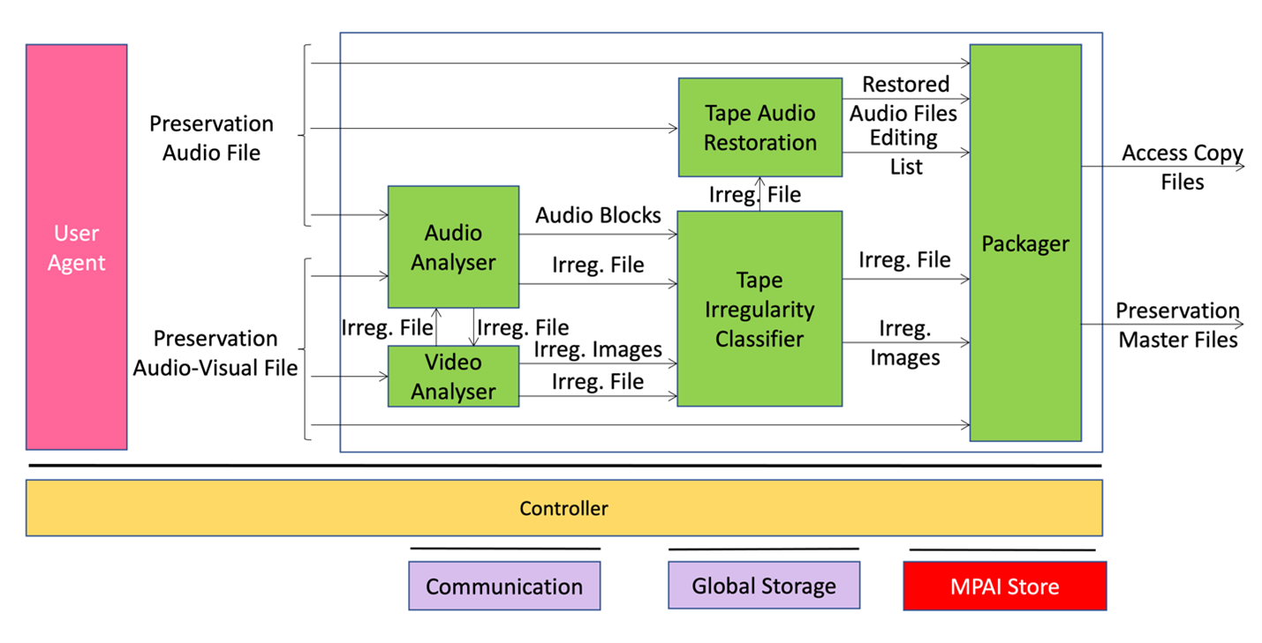
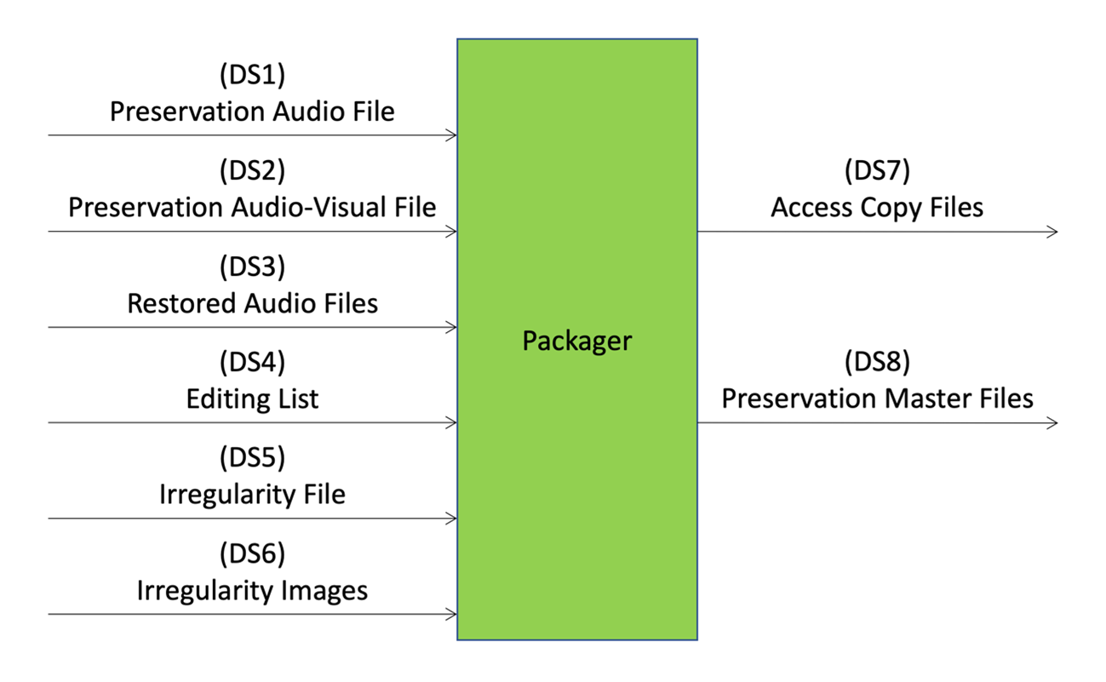
MPAI
Moving Picture, Audio and Data Coding by Artificial Intelligence (MPAI), il successore del più blasonato MPEG, è un’organizzazione con l’obiettivo di promuovere codifiche basate su intelligenza artificiale e licenze che ne favoriscono l’accesso.
AI Framework (AIF)
AI Workflow (AIW)
AI Module (AIM)

Slide 4
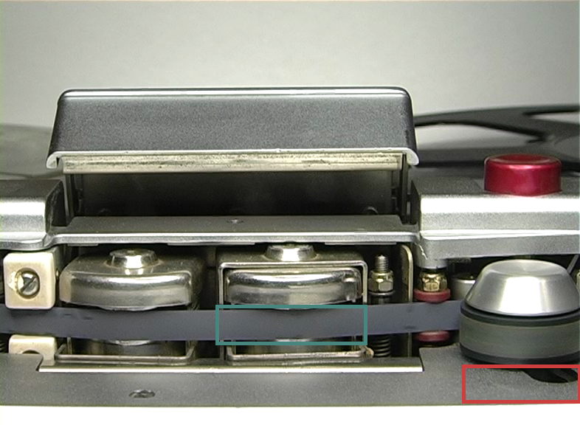
MPAI-CAE-ARP
Context-based Audio Enhancement è un AIF di MPAI ed è riconosciuto standard IEEE 3302-2022.
In CAE è presente l’AIW «Audio Recording Preservation» (ARP) che è il metodo di digitalizzazione del CSC.
Il Centro di Sonologia Computazionale (CSC) è uno dei poli più all’avanguardia sulla digitalizzazione di open-reel tapes.
L’innovazione principale è la registrazione video del nastro contemporanea alla registrazione audio.

Slide 5
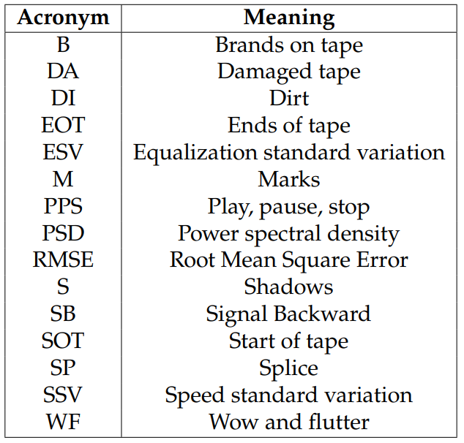
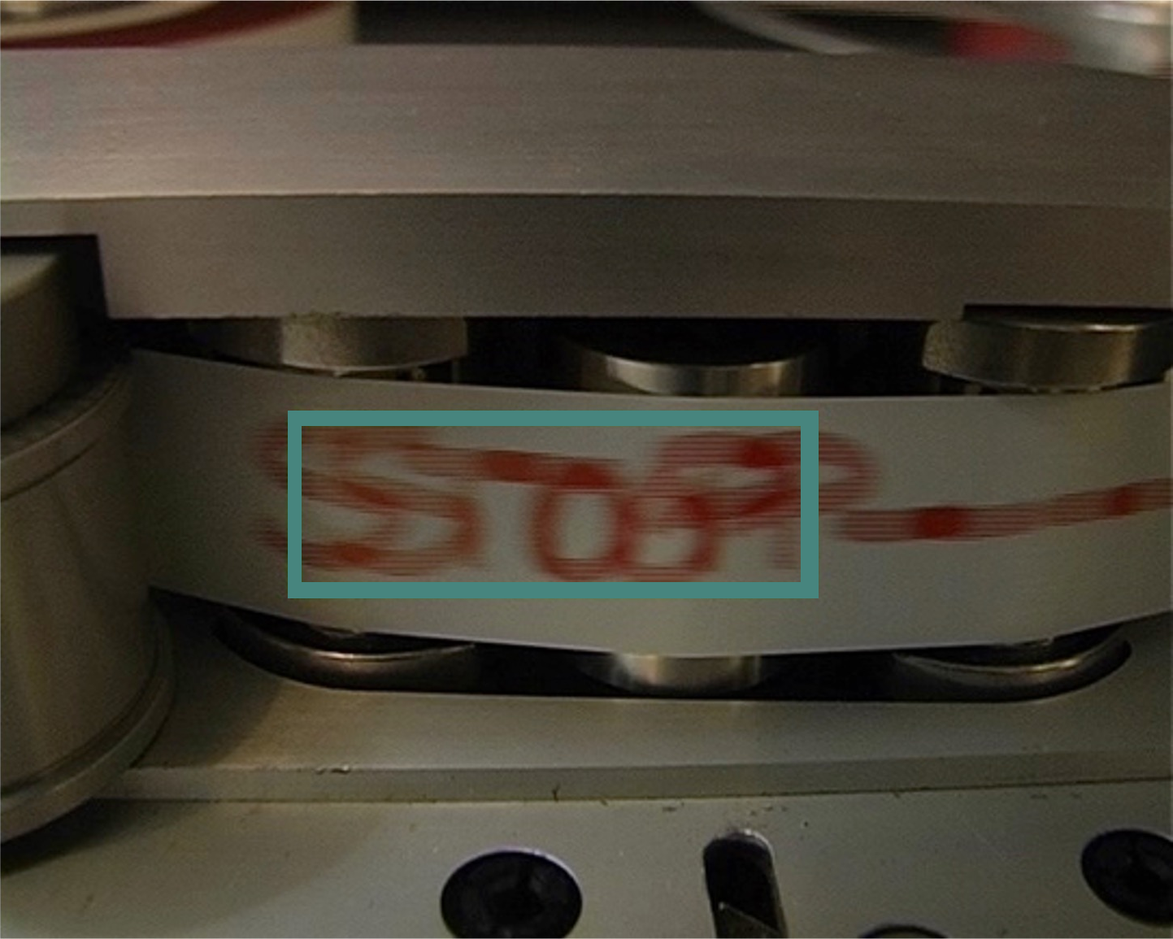
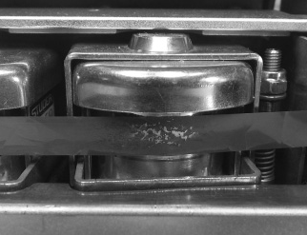
ARP - Classificatori
ARP si basa sulla classificazione delle «irregolarità» trovate in video e in audio.
Dal video vengono catturate le immagini delle irregolarità riconosciute tramite IA per avere un’alta fedeltà di memorizzazione.
Accuratezza: >98,8%.
Dall’audio, tramite IA, vengono riconosciute velocità, equalizzazione e verso di registrazione corretti in caso di digitalizzazione con impostazioni errate.
Accuratezza: 93,7%.

Slide 6
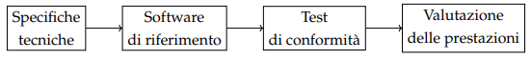
Test di conformità
I test di conformità sono un insieme di attività di verifica dell’aderenza di un prodotto alle specifiche tecniche.
In MPAI sono definiti in documenti appositi.
L’obiettivo di questa tesi è la scrittura dei test di conformità in Python. È stata utilizzata la libreria pytest coi relativi plugins.
Si è cercato di seguire una procedura aderente al Test Driven Development (TDD): test in parallelo allo sviluppo e refactoring.

Slide 7
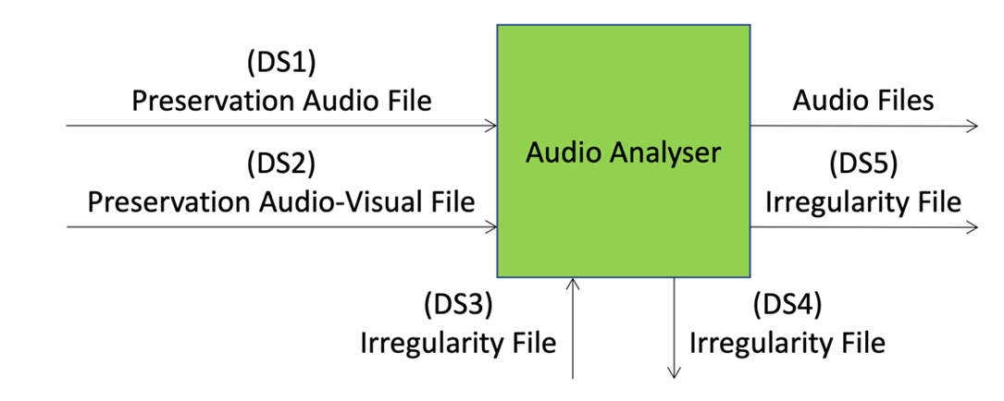
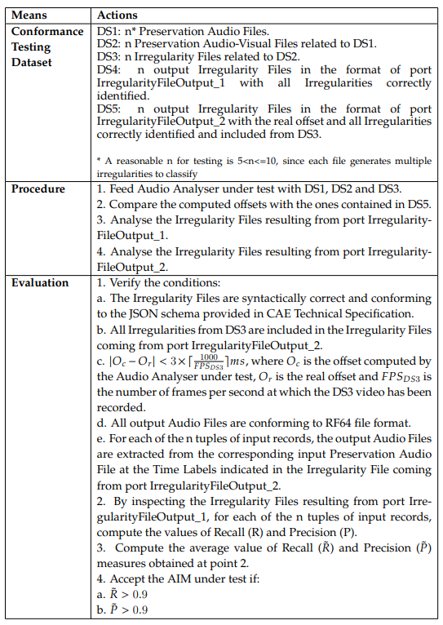
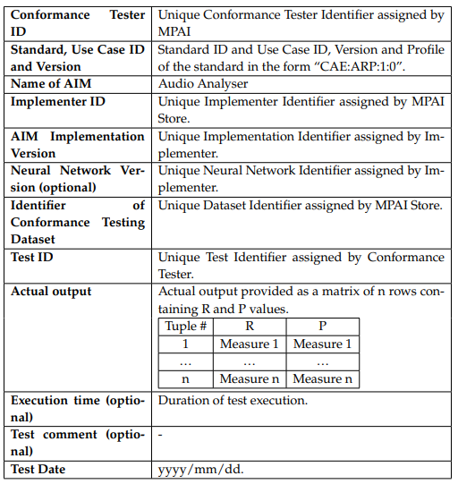
ARP Audio Analyser
È l’AIM che si occupa di individuare le irregolarità nell’audio e di fornirle al Video Analyser e al Tape Irregularity Classifier.
Operazioni svolte:
Verifica calcolo offset
Controllo tipo file WAV
Controllo efficacia di classificazione
Problema di overflow
Workaround uso di : al posto di .
Report da compilare
ad ogni esecuzione dei test
Test di conformità richiesti

Slide 8
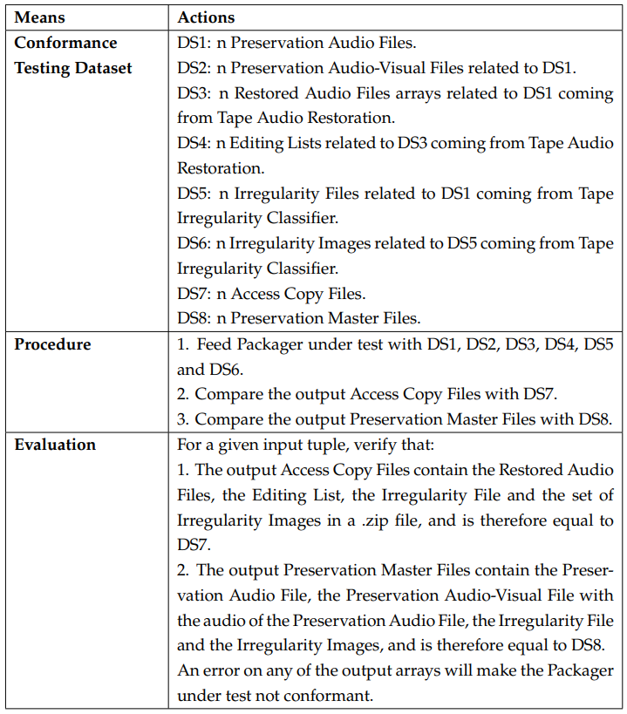
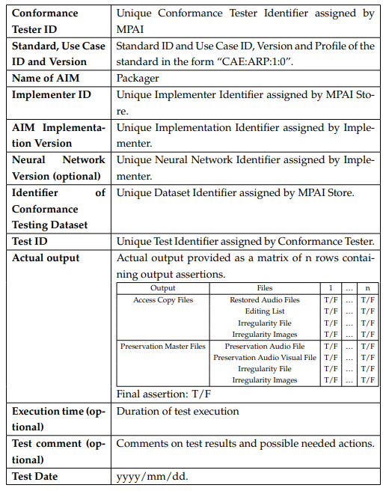
ARP Packager
È l’AIM che si occupa di raccogliere tutti i file elaborati nell’AIW e di restituire in output una copia di accesso dei file ed una coi file grezzi accompagnati dalle irregolarità trovate.
Operazioni svolte:
Confronto audio
Confronto video
Problematiche nella creazione di file audio + video
Refactoring
Test di conformità richiesti
Report da compilare
ad ogni esecuzione dei test

Slide 9
Packager – Confronto audio
Confronto hash (hashlib)
Confronto libreria filecmp
Perché i file non sono esattamente identici.
NO
Dato che si ricerca che il suono sia il medesimo: fingerprinting.
È stata usata la libreria pyacoustid che si basa su chromaprint.
È stata scelta una soglia del 70% e non del 100% perché gli audio non sono esattamente uguali a causa della sincronizzazione audio/video.
Inizialmente la libreria pyacoustid non confrontava le impronte correttamente, sono state effettuate delle PR sul GitHub per aggiustare il funzionamento assieme al mantainer.
(free software e open source)

Slide 10
Packager – Confronto video
Il confronto video è stato effettuato grazie al PSNR (peak signal-to-noise ratio) dei suoi frame.
Il PSNR è stato calcolato tramite FFmpeg.
È stata scelta una soglia di 25 dB e non ∞ perché i video non sono esattamente uguali a causa della sincronizzazione audio/video.
Si potrebbero studiare altre strategie o altri metodi come, ad esempio, la Structural similarity index measure (SSIM) o il fingerprinting, ma sono più lenti e il PSNR è comunque efficace anche se basso (25 dB).

Slide 11
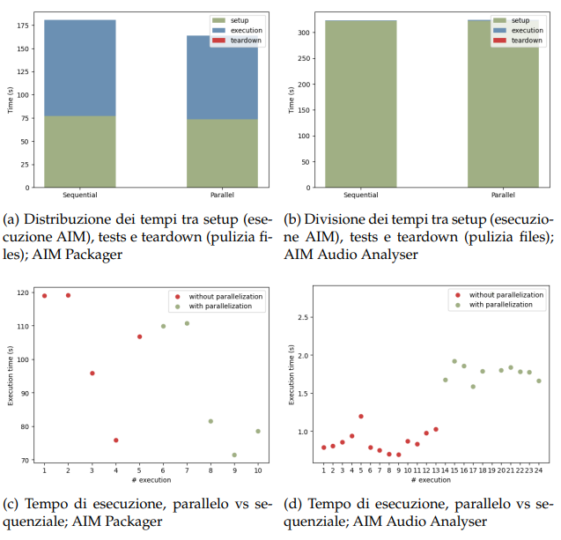
Parallelizzazione
Per parallelizzare i test si usa il plugin pytest-xdist con l’opzione `-n auto`.
Si è osservato che:
Gran parte del tempo è occupata dall’esecuzione di prova dell’AIM (setup) non parallela.
I tempi di esecuzione sequenziale e parallela sono simili:
All’infinito il tempo migliora parallelizzando
In tempi molto brevi occupa relativamente più tempo lo spawn dei workers.
Quindi si è scelto di disabilitare la parallelizzazione.

Slide 12
Conclusioni
Per completare il lavoro svolto sarebbe opportuno:
Scrivere i test per gli altri AIMs
Eseguire un fine tuning dei valori di soglia con un maggior numero di pacchetti di dataset
In futuro si potrebbe:
Migliorare l’audio della copia di accesso grazie alle irregolarità video
Implementare la parallelizzazione nel setup
Verificare i vantaggi della parallelizzazione utilizzando più pacchetti di dataset

Slide 13
Grazie per l’attenzione

